Slide 1
KỂ CHUYỆN: EM TIẾT KIỆM

Slide 2
KHỞI ĐỘNG

Slide 3
GIÚP ONG VỀ TỔ
PLAY

Slide 5
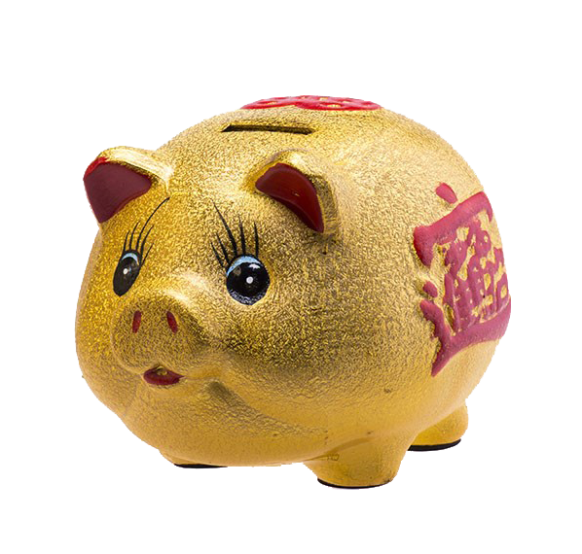
Câu 1: Con heo đất được dùng để làm gì?
HẾT GIỜ
Con heo đất được dùng để giữ tiền tiết kiệm.

Slide 6
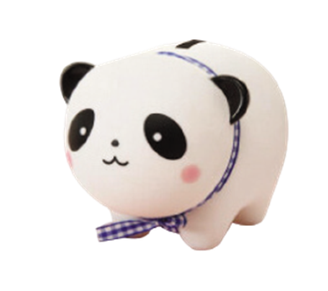
Câu 2: Tìm từ chỉ các bộ phận của gấu trúc đựng tiền tiết kiệm?
HẾT GIỜ
Từ chỉ bộ phận của gấu trúc đựng tiền tiết kiệm là: đầu, lưng, bụng, khe bỏ tiền,...

Slide 7
KHÁM PHÁ

Slide 8
Bài 1: Kể chuyện em nuôi con heo đất cho các bạn nghe.
Gợi ý
Ai mua con heo đất (hoặc đồ vật đựng tiền tiết kiệm) cho em?
Hình dáng con heo đất nó thế nào?
Em cho heo đất ăn thế nào?
Tình cảm của em với con heo đất thế nào?
Nhờ nuôi heo đất, em đã làm được việc gì?

Slide 9
Làm việc cá nhân, chia sẻ nhóm 2

Slide 10
Ví dụ 1:
Ở nhà, tôi nuôi một con heo đất. Con heo đất này nhỏ thôi. Miệng nó ngắn tùn, há to. Mắt tròn. Thân nó bụ bẫm, rất đáng yêu. Bố mẹ cho tôi bán giấy báo cũ, vỏ chai nhựa, vỏ lon bia,... để nuôi heo đất. Sau vài tháng, tôi “mổ” heo đất và mua được bao nhiêu thứ: truyện tranh, sách vở, một con rô bốt và cả đồ chơi siêu nhân nữa. Nhờ biết tiết kiệm mà tôi có tiền mua những thứ mình cần, tôi rất thích.

Slide 11
Ví dụ 2:
Tôi có một két giữ tiền hình Đô-ra-ê-mon rất đẹp. Khe bỏ tiền rộng, biết hút tiền vào trong. Két này có khoá số. Vì két có khoá nên không cần đập vỡ két như đập lợn đất rồi lại phải mua con lợn khác... Bố mẹ, cô bác biết tôi có két đựng tiền nên vào ngày lễ hoặc ngày sinh nhật tôi lại cho tôi ít tiền bảo tôi bỏ vào két. Tết đến, được mừng tuổi, tôi cũng bỏ hết tiền vào két. Sau Tết, mở khoá két ra, tôi dùng số tiền ấy mua được mấy bộ quần áo và giày dép, đỡ tiền cho bố mẹ.

Slide 12
LUYỆN TẬP

Slide 13
Bài 2: Ngoài việc nuôi heo đất, em còn biết tiết kiệm những gì nữa?
Gợi ý
01
Ở nhà, ở trường và nơi công cộng em còn tiết kiệm những gì?
A
B
Vì sao em phải tiết kiệm?
02
03
Em tiết kiệm như thế nào?
C
D
Kết quả tiết kiệm ra sao?
04

Slide 14
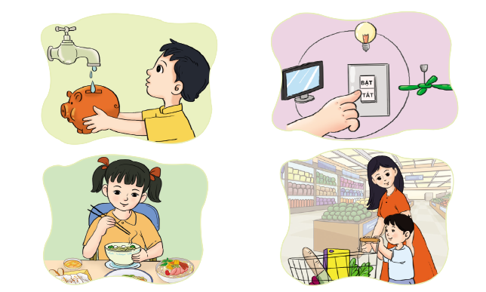
Quan sát tranh, thảo luận nhóm 4 nói nội dung các bức tranh.

Slide 15
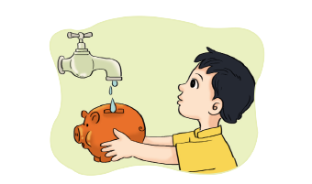
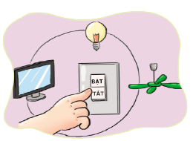
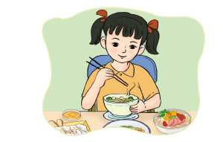
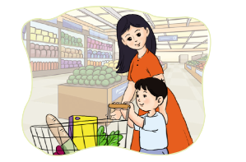
Tiết kiệm nước
Tiết kiệm điện
Tiết kiệm khi
ăn uống
Tiết kiệm khi
đi mua sắm

Slide 16
THI KỂ CHUYỆN
TRƯỚC LỚP

Slide 18
CHÚC CÁC EM HỌC TỐT!

